Slide 1

第三章 初等积分法
在微分方程发展的初期，即从十七世纪后期Newton和Leibnitz发明微积分以后直到十八世纪末，研究的主题是，尽可能设法把当时遇到的一些类型的微分方程的求解问题化成积分（求原函数）的问题。这种方法，习惯上称为初等积分法。

Slide 2
这些方法和技巧是由Newton、Leibnitz、Euler和Bernoulli兄弟（Jacob Bernoulli和Johann Bernoulli）等人发现的。虽然Liouville在1841年证明了大多数微分方程不能用初等积分方法求解。但这些方法至今仍不失其重要性。这是因为，能用初等积分法求解的微分方程，虽然是特殊类型，但确是实际应用中常见和重要的；另外这些方法的思想和技巧对我们处理相关学科的其他问题也是有帮助的.

Slide 3
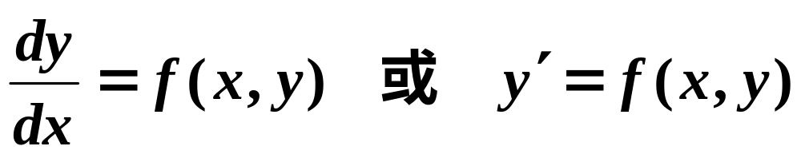
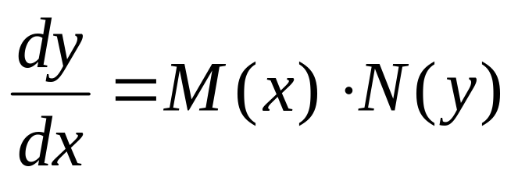
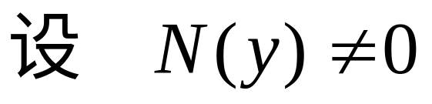
3.1.1 可分离变量的微分方程
一阶微分方程的正规形式：
可用分离变量法解的一阶方程的一般形式
(1)
具体解法
分离变量：

Slide 4
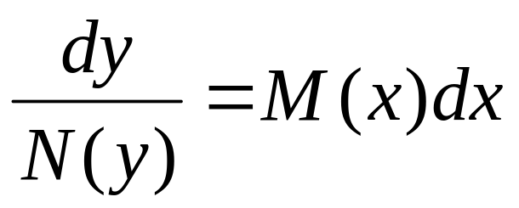
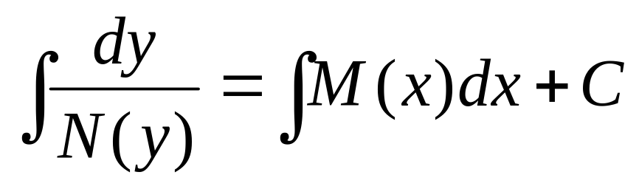
（2）
两边同时 求不定积分：
（3）
或
（4）
其中
是积分常数。

Slide 5

从（3）或（4）中可以求出微分方程（1）的通解或通积分。
由于
可以从方程（3.1.4）将y解出，得
（5）
的反函数。
（5）称为微分方程（1）的通解或通积分。

Slide 6
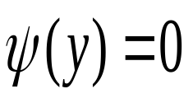
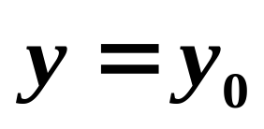
考虑 ，其解 有可能
是方程的解，不可遗漏，见以下分析。

Slide 7
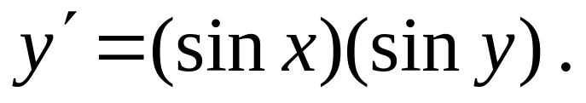
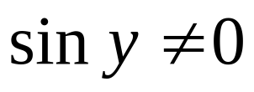
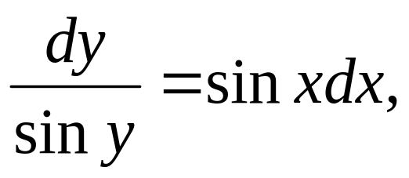
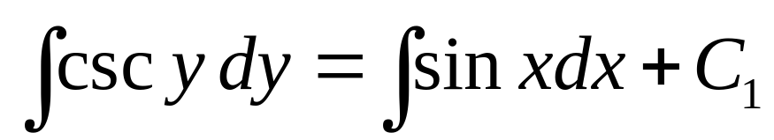
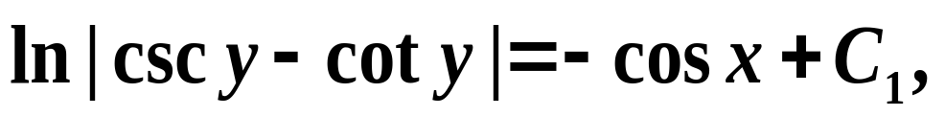
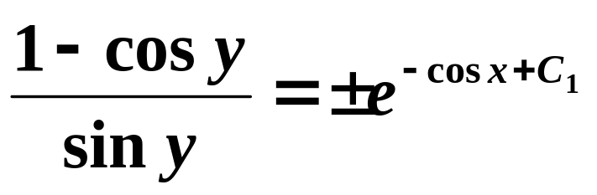
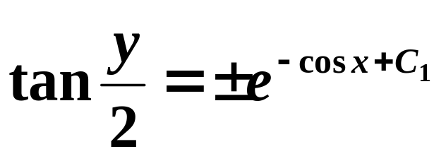
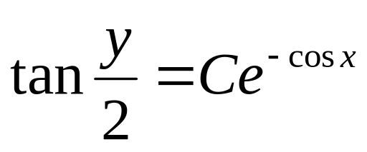
例1
解方程
解
当 时，
分离变量，得
两边积分，得
即
两边取指数，得
即
或
是原方程的隐式通解。

Slide 8
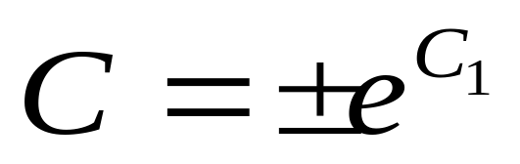
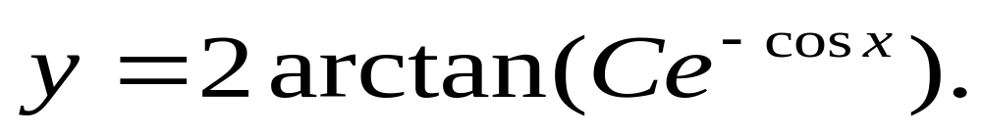
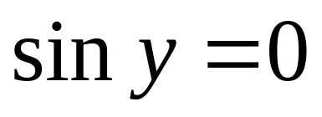
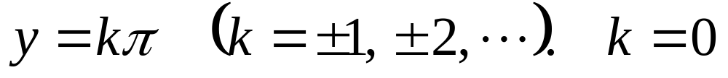
其中 为积分常数。
其显式通解可以写成
当 时， 有
时的解包含
在通解中。

Slide 9
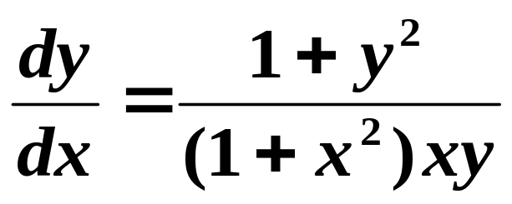
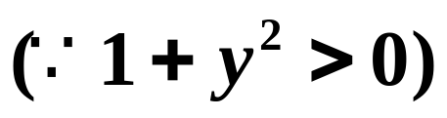
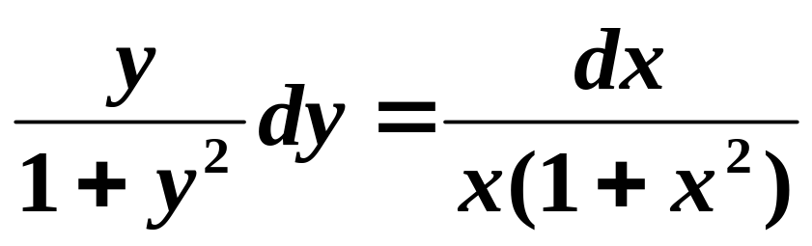
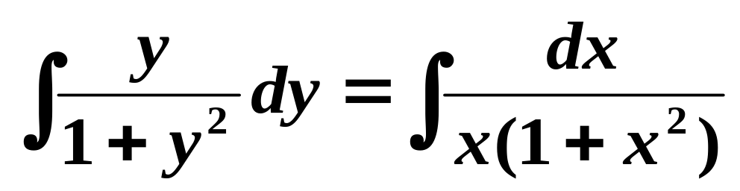
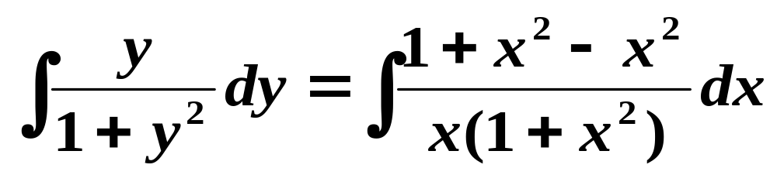
例2 求微分方程 的通解.
解 分离变量
两边积分得

Slide 10
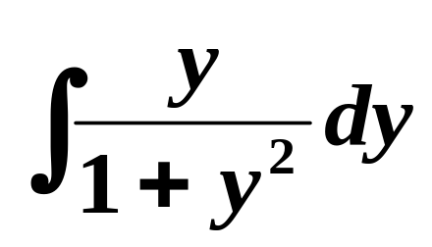
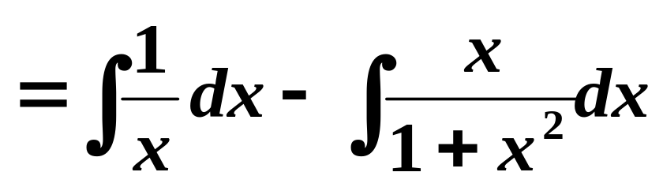
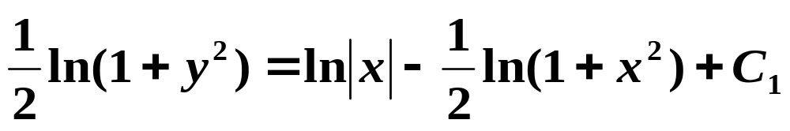
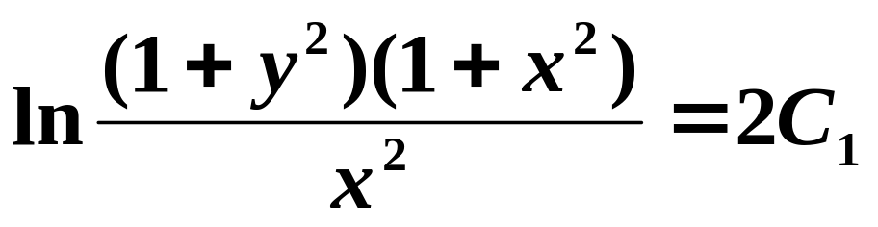
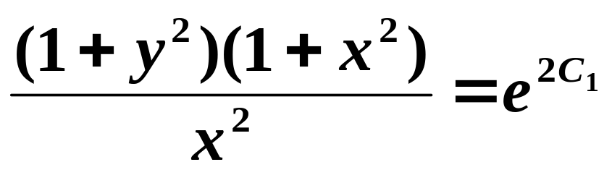
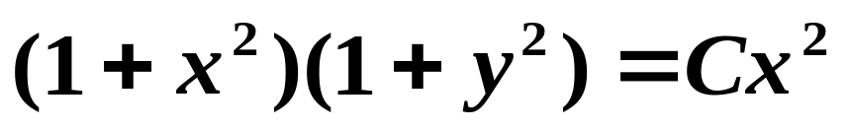
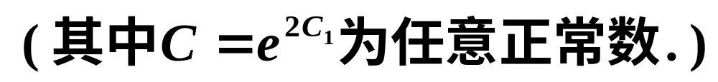
又可写为
取指数
故方程的通解为:

Slide 11
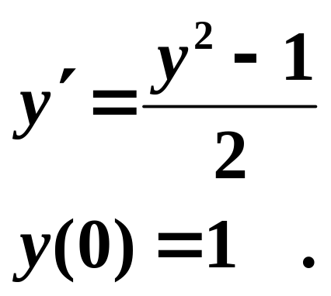
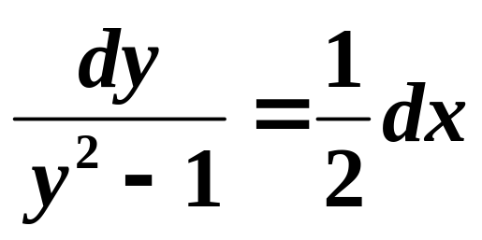
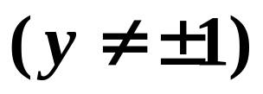
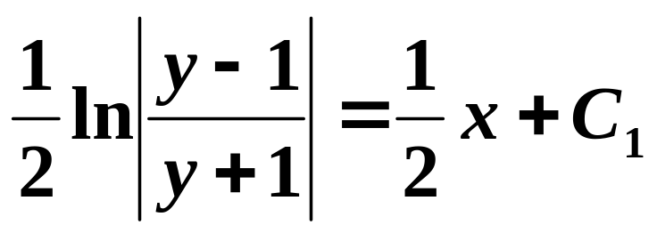
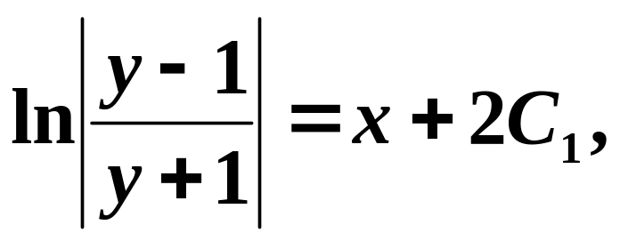
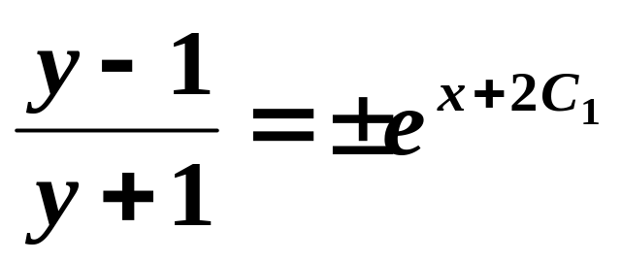
例3
求解定解问题：
解 先求通解
分离变量
两边同时积分得 ⇒
或
进一步 ⇒

Slide 12
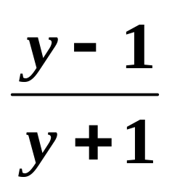
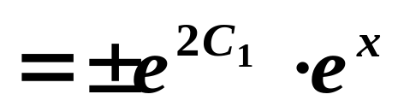
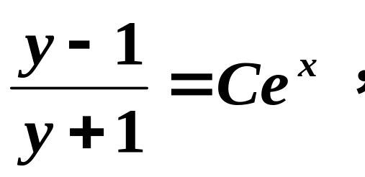
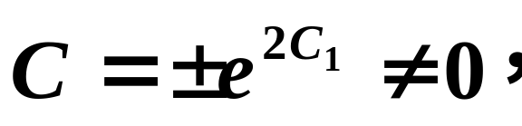
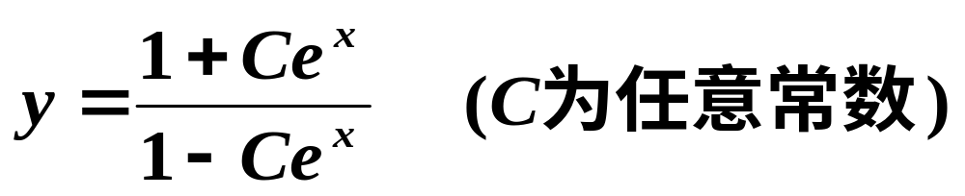
或
记
则
进一步化简得通解 ⇒

Slide 13
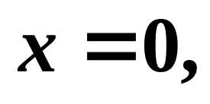
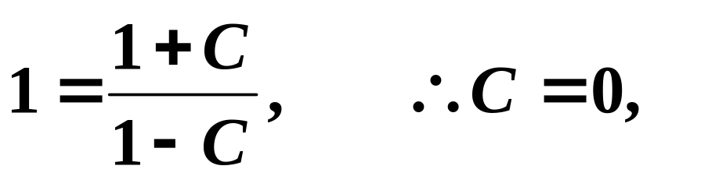
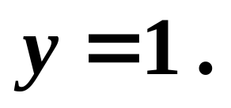
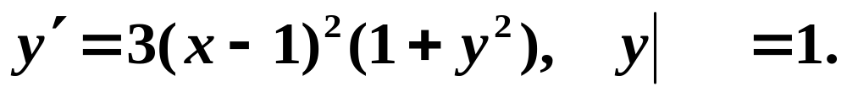

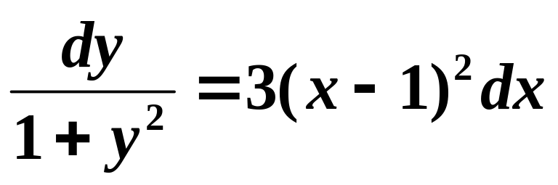
再求特解，为此在通解中令
于是所求定解问题的特解为:
例4 求解
解 先求通解，
分离变量

Slide 14
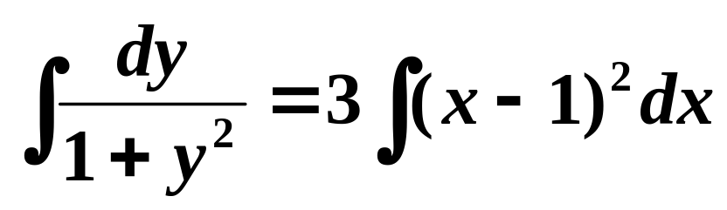
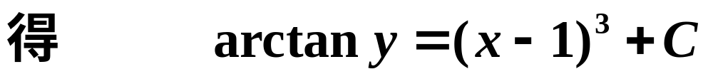
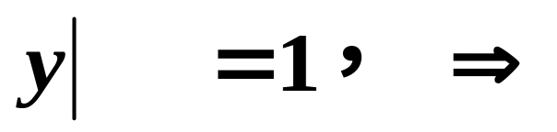



两边同时积分
由条件
即
而得到对应初始条件的特解：
例4 人口问题模型（第2.2节）

Slide 15



思考题：分离变量法的解题原理。即
为什么可以表示
微分方程 的通解？
解答：只需证明 这两个方程是同解方程。
命题：变量可分离方程
（1）
（其中 在（a,b）上连续， 在
上连续）

Slide 16

与隐函数方程
（3）
是同解方程。
思路：因为微分方程（1）在（a,b）上的任一解可以写成
所以只需证明，初值问题
（1）’

Slide 17





与隐函数方程
（3）'
是同解方程。（（3）和（3）'的等价性自证）
证明: (1)'的解是(3)'的解。
设 是（1）'的解，则
由于 分离变量，得

Slide 18




将上式两端对
由于 ，上式可以写成
这表明 是方程

Slide 19



的解。
（3）'的解是（1）'的解。
设 是隐函数方程（3）'的解，且有
则有
成立，上式两端对 求导，得

Slide 20


即
在（a,b)上恒成立。这表明当 时，（3）'
的解必定是（1）'的解。

Slide 21







3.1.2.可化为分离变量方程的方程
3.1.2.1 齐次方程
通常称以下函数为齐 (5)次函数
更一般地，齐 m 次函数具有特性：

Slide 22





所以齐(零)次方程的一般形式：
(1)
具体解法
(2)
将(2)代入(1)得到以 为未知
函数的可分离变量的一阶方程，

Slide 23





分离变量，得
通过积分，求出通解

Slide 24





对特殊情况 的处理：
也是解, 如果没含在通解中, 应补上.

Slide 25








例5 解方程
解
分离变量
两边积分

Slide 26







即得
而 ,故原方程的通解为

Slide 27







例6 解方程
解
从原方程
⇒
只要令
⇒
⇒
就变为 ⇒

Slide 28





分离变量 ⇒
⇒
⇒
故原方程的通解:

Slide 29





3.1.2.2 可化为“齐(零)次方程”的方程

Slide 30




方程 便可如下转化成齐零次方程：
即

Slide 31






则
化为：
则
于是 进一步转化为
这已经是可分离变量的方程了。

Slide 32





例7
解 先解
(*)

Slide 33




于是方程 (*) 进一步转化为,
分离变量:

Slide 34



两边同时积分得:

Slide 35




例7 抛物线的光学性质

Slide 36


3.2 一阶线性微分方程
1. 标准一阶线性方程
一般形式
基本解法

Slide 37




3.2.1 一阶线性齐次微分方程
用分离变量法，求齐次方程(2)的通解；

Slide 38



3.2.2 一阶线性非齐次微分方程
用常数变易法法，求非齐次方程(1)的
的一个特解,(其实同时能得出(1)的通解).

Slide 39






比较

Slide 40

常数变易法
——以上说明，为求得(1)
的一个解，只要把齐次方程 (2) 通解中
的常数 C 变为 C(x) , 再将其代回原非齐
次方程(1), 若C(x)可定出, 问题就解决了.

Slide 41




Slide 42



齐次方程
(2)的通解
非齐次方程(1)的
对应C = 0的特解
参数变易法的公式是莱布尼兹在1694年给出的，分离变量法也是莱布尼兹给出的。初等积分法共有五种方法，经历约150年，其中有两种方法属于莱布尼兹。

Slide 43




最后写出非齐次方程(1)的通解为
或
例1 解方程

Slide 44







解
记 , 并允许 C 取零而包含特解

Slide 45





用常数变易法求原非齐次方程通解，

Slide 46






例2 求定解问题
解 先求对应齐次方程 的通解。

Slide 47







得原方程的通解为：
再根据初条件求特解, 将 代入通解

Slide 48




于是得原方程特解：
例3 求解方程
解 此方程的正规形式是：
它是非线性的，又不能分离变量，现将
方程改写为：

Slide 49



进而化成
这已是以 x 为未知函数的、标准的一
阶线性非齐次方程, 先求得 ‘齐次’ 通解，

Slide 50





原方程的通解

Slide 51



例4 求初值问题
解的公式。
解 对应齐次方程的通解为
令非齐次方程的通解是（常数变易）

Slide 52




代入到非齐次方程，得到
即
积分得
代入到（8），得到

Slide 53



代入初始条件
于是，原初值问题的解为
或
理解含义，不需硬记。

Slide 54






3.2.3 Bernoulli 方程
一般形式
具体解法
先化成标准一阶线性方程
(*)
由(*)得：

Slide 55



解上述一阶线性方程，设其通解为

Slide 56








例4 解方程
解
将方程改写为

Slide 57







因此，原方程的通解为：

Slide 58


3.2.4 Riccati 方程
一般形式
其中函数 p(x)、q(x)和r(x)为区间I上的连续函数，且 方程 （*）通常称为Riccati方程，这是形式上最简单的非线性方程。但是，一般而言，它已经不能用初等积分方法求解。在下述两个定理的证明中，请同学们体会变量变换的技巧。

Slide 59



定理3.2.1设已知Riccati方程（*）的一个特解 ，则可以用初等积分法求得它的通解。
证明 作变换 (1)其中u是新的未知函数。将变换（1）代入到方程（*），得到

Slide 60


由于y= 是方程（*）的解，从上式中消去相关的项之后，有
这是一个Bernoulli方程，由3.2.3节的讨论可知，此方程可以用初等积分方法求解。

Slide 61



定理3.2.2 设有Riccati方程
（**）
其中a, b，m都是常数，且设 则当
时，方程（**）可以通过适当的变量变换化成变量可分离方程。

Slide 62



证明 不妨设a=1（否则做变换 即可）。因此代替方程（**），我们讨论下列方程
当m=0时，上述方程是一个变量可分离方程
当m=-2时，做变换z=xy, 其中z是新的未知函数。将这个变换式代入到方程（***），得到

Slide 63





这也是一个变量可分离方程。
当 时，做变换
其中 依次为新的自变量和新的未知函数。代入到（***），得到

Slide 64




其中 再做变换
其中t和z分别为新的自变量和新的函数。在这个变换下，上述方程变成
其中

Slide 65



方程（4）和（3）在形式上是一样的，只是右端自变量的指数从m变到了 ,比较m和 对k的依赖关系可以看出，只要将变换 的过程重复k次，就可以把方程（***）化成m=0的情形。
当 时，微分方程（*）就是方程 （3）的类型从而可以划归为m=0的情形。证毕.

Slide 66

上述定理3.2.2是由Johann Bernoulli之子Daniel Bernoulli（1700—1784）在1725年得出的。
这个定理指出对于Riccati方程（**）能用初等积分方法求解，条件（ ）是充分的。事隔一百多年之后，Liouville在1841年证明了条件（ ）还是一个必要条件。Liouville的这一工作，在微分方程的发展史上意义重大。

Slide 67

在此之前，人们把主要的注意力放在微分方程的（初等积分）求解上，而Liouville的研究结果表明，即使是形式上很简单的Riccati方程（例如 ）一般也不能用初等积分法求解。这就迫使人们另辟新径，例如从理论上研究一般微分方程初值问题的解是否存在，是否唯一问题，以及怎样从微分方程本身的特点去推断其解的属性（例如周期性、稳定性）等等问题。

Slide 68
也包括在什么条件下可以将微分方程的解用收敛的幂级数来表示，以及怎样求出微分方程的近似解等等问题。这就促使微分方程的研究进入到一个多元化发展的时期。本课程的一些章节中有时会涉及到上述一些问题。
Riccati方程在历史上和近代都有重要应用。

